Slide 1
DARK-FIELD MICROSCOPY
暗场显微镜
把最亮的背景拿掉，让微弱散射成为主角
原理
演化
应用
光路、NA 条件与成像边界
从超显微镜到 TIR 与高光谱
病毒、纳米颗粒与表面缺陷
汇报人：曹寿伟 课程：现代仪器分析基础 日期：2026.10.06
Notes:
开场不要先下定义。先说：这不是一台“把灯调暗”的显微镜，而是一种重新安排照明和收集方向的方法。随后用第2页观星类比建立直觉。
来源与图片：
- 视觉风格参考：SciFig Conference Presentation Template — Minimal Navy, https://github.com/scifig-ai/scientific-poster-and-presentation-templates

Slide 2
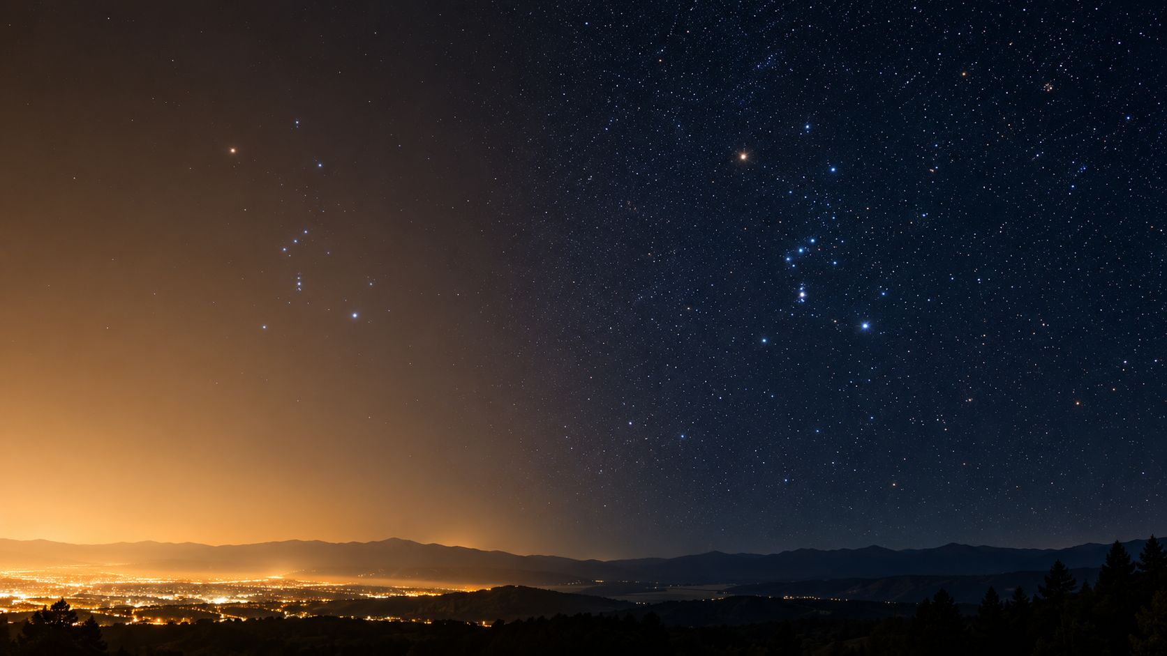
01 直觉引入
为什么远近光污染对观星影响很大？
信号没有突然变强
真正改变的是：
背景 ↓
弱信号与背景的差距被拉开
对比度 ↑
原本被淹没的目标显现
类比边界：星星自己发光；显微样品通常靠散射光被看见。
同一片星空：左侧背景更亮，右侧弱星更容易被察觉
图：AI 生成，仅作概念类比，不作为实验数据
02
Notes:
提问式开场：‘星星真的在城市里变少了吗？’答案是否定的，变亮的是背景。暗场的共同思想正是背景抑制。但要立刻说明：天文学中的星体是自发光对象，显微样品多是把照明光散射进物镜。更严格的天文类比其实是日冕仪。

Slide 3
01 需求
亮场的困境：目标和背景都很亮
相机看到的是三部分叠加
需求 1｜无染色
不靠吸收差异，也能看到透明或弱吸收对象
直射光
强背景
+
样品散射
弱信号
+
杂散与噪声
伪信号
需求 2｜高通量
比逐点扫描更快地发现稀少目标
当弱散射信号只占总光强的一小部分，细边缘、透明颗粒和浅划痕就会被背景吞没。
需求 3｜可定量
把亮点升级为计数、轨迹或光谱
概念依据：Davidson & Abramowitz, Optical Microscopy (2002)
03
Notes:
这一页先不讲结构，只把问题说透：亮场并非‘看不见’，而是强背景占用了动态范围。暗场优先解决的是可见度和信噪比，而不是突破衍射极限。
来源与图片：
- Davidson & Abramowitz (2002), https://www.microscopyu.com/pdfs/Davidson_and_Abramowitz_2002.pdf

Slide 4
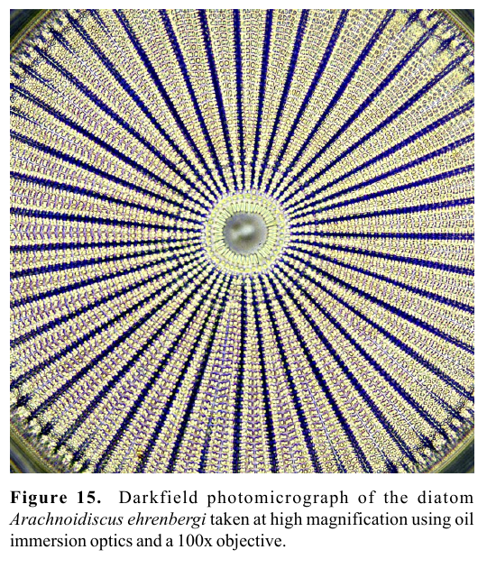
01 效果
暗场的产品效果：黑背景上的散射轮廓
硅藻壳体的边缘和纹理被散射光勾勒出来
看见什么
边缘、颗粒、界面和粗糙处通常更亮
为什么亮
它们把原本绕开物镜的光重新定向
代价是什么
灰尘、划痕、盖玻片也会一起变亮
不是“更高分辨率”
图源：Davidson & Abramowitz (2002), Fig. 15（本地资料裁图）
04
Notes:
暗场图像最吸引人的地方是‘亮点很多’，但课堂上要把视觉冲击和科学含义分开：亮点代表有光被散射进物镜，不自动等于粒子真实尺寸或化学身份。
来源与图片：
- Davidson & Abramowitz (2002), https://www.microscopyu.com/pdfs/Davidson_and_Abramowitz_2002.pdf

Slide 5
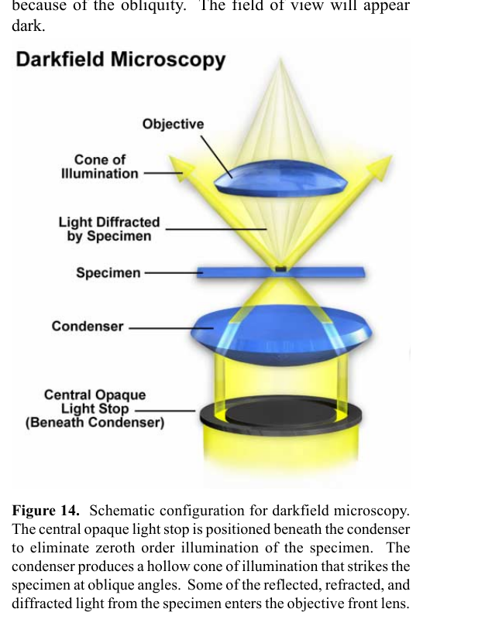
02 原理
一句话原理：挡住直射光，只收散射光
① 造一个空心光锥
中央遮光片挡住低角度直射光
② 让未散射光绕开物镜
样品不存在时，视野接近黑色
③ 样品把光改向物镜
散射、折射或反射后的光形成亮像
暗场 = 照明路径与收集路径的空间分离
图源：Davidson & Abramowitz (2002), Fig. 14
05
Notes:
讲述节奏：造光锥—绕开物镜—样品改向。只要观众记住‘没有样品时光进不了物镜，有样品时散射光才能进来’，后续所有结构变化都能理解。
来源与图片：
- Davidson & Abramowitz (2002), https://www.microscopyu.com/pdfs/Davidson_and_Abramowitz_2002.pdf

Slide 6
02 原理
几何条件：照明锥必须从物镜外侧掠过
NA = n · sin θ
物镜入口瞳
介质折射率 × 光线半角
未散射光绕开物镜
未散射光绕开物镜
散射光进入物镜
暗场成立的关键不等式
照明环最小 NA > 物镜 NA
样品
比较的是照明环的最小 NA，而不是只比较聚光镜铭牌上的最大 NA。
高角度照明
橙色：照明光 蓝色：样品散射光
对中偏差会让照明光进入物镜，背景随之变亮
条件表述依据：Davidson & Abramowitz (2002); Nikon MicroscopyU Darkfield Illumination
06
Notes:
这是全场最重要的干货页。注意表述为照明环的最小数值孔径大于物镜NA。若只说‘聚光镜NA更大’并不充分，因为关键是内侧边缘也要在物镜接受角之外。
来源与图片：
- Davidson & Abramowitz (2002), https://www.microscopyu.com/pdfs/Davidson_and_Abramowitz_2002.pdf
- Nikon MicroscopyU, Darkfield Illumination, https://www.microscopyu.com/techniques/stereomicroscopy/darkfield-illumination
图形修订说明：橙色高角度照明从下方到达样品；未散射光沿原方向继续传播并绕开物镜入口瞳；蓝色散射光从样品出发并进入物镜。该图用于说明照明环最小NA大于物镜NA的几何条件。

Slide 7
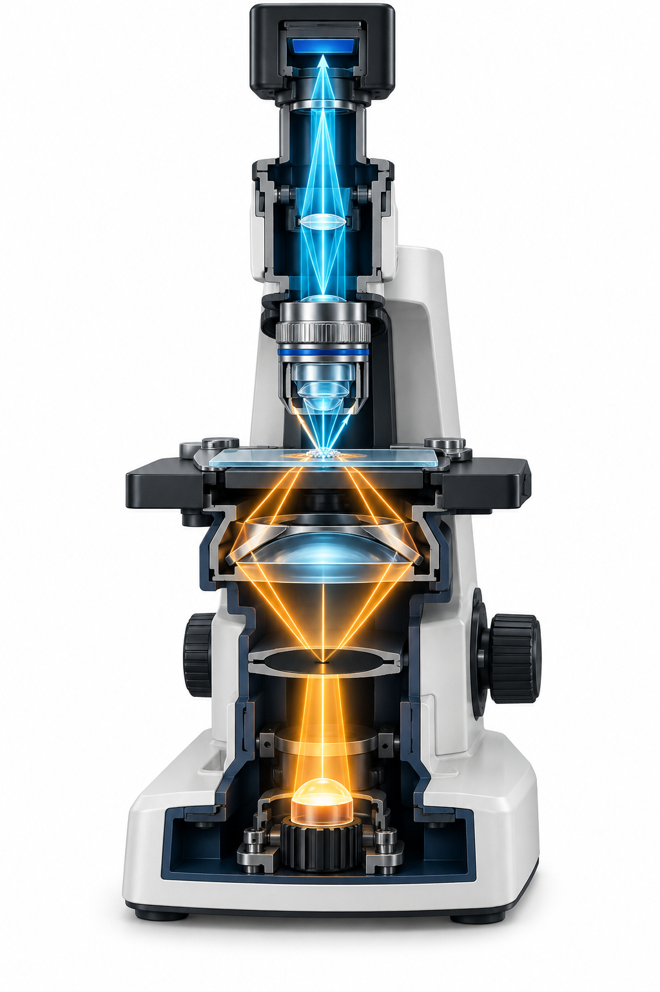
02 结构
暗场显微镜的六个核心部件
结构示意图
1
光源
提供足够的照明功率
6
2
中央遮光片
阻断低角度直射光
3
暗场聚光镜
5
形成高角度空心光锥
4
4
样品 + 载玻片
把照明光散射或折射进物镜
3
5
物镜
2
收集落入其 NA 的散射光
1
6
相机 / 目镜
记录亮点、轮廓和轨迹
可选扩展：偏振片、光谱仪、微流控模块
编号从照明端到探测端，讲解时按 1—6 依次向上追踪光路
07
Notes:
这一页解决‘它长什么样’。普通透射显微镜加中央遮光片可以做低NA暗场；高NA成像需要专用暗场聚光镜及更严格的对中。升级模块不是暗场成立的必要条件。
来源与图片：
- Nikon MicroscopyU, Darkfield Illumination, https://www.microscopyu.com/techniques/stereomicroscopy/darkfield-illumination
本页讲法：从1号光源开始，沿光轴依次讲到6号相机或目镜。左侧为AI生成的教学结构示意图，不代表某一具体商品型号；编号、部件名称和功能为可编辑PowerPoint元素。建议按1至6顺序讲解，不依赖动画或超链接，在任何播放环境下都能使用。

Slide 8
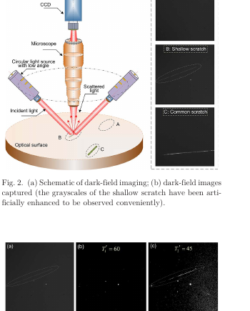
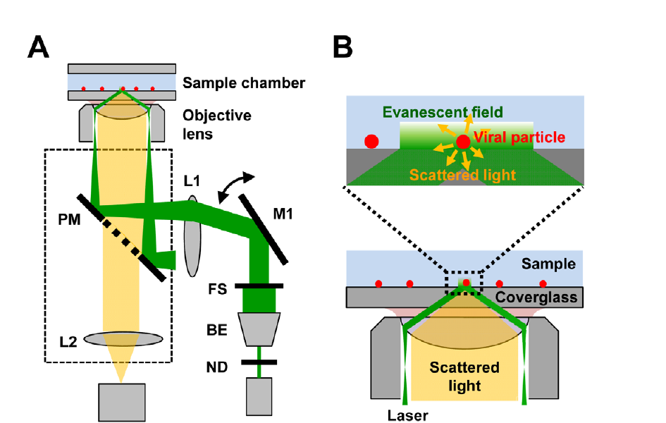
02 结构
三种结构，解决三类场景
透射暗场
反射暗场
TIR 暗场
透明样品 / 微生物
晶圆 / 光学表面缺陷
界面 / 单颗粒追踪
环形斜照明从下方入射；未散射光绕开物镜
从上方斜照明；划痕与颗粒把光散射回物镜
全反射产生倏逝场，把照明限制在界面附近
图源：Davidson 2002；Li et al., Chinese Optics Letters 2017；Enoki et al., PLOS ONE 2012
08
Notes:
不要把三种结构讲成三台互不相关的仪器。它们共享同一原则：尽量把照明光和收集光在角度或空间上分开。透射适合透明样品，反射适合不透明表面，TIR把背景压缩到界面附近。
来源与图片：
- Davidson & Abramowitz (2002), https://www.microscopyu.com/pdfs/Davidson_and_Abramowitz_2002.pdf
- Li et al. (2017), doi:10.3788/COL201715.081202
- Enoki et al. (2012), doi:10.1371/journal.pone.0049208

Slide 9
02 原理
图像亮度从哪里来？样品把光重新分配
1
→
2
→
3
→
4
入射
相互作用
收集
成像
高角度照明
散射 / 折射 / 反射
进入物镜 NA
点扩散函数 + 噪声
Rayleigh 小颗粒近似
Iscat ∝ d⁶
粒径减半，散射信号约降为 1/64；但该标度并非对所有尺寸、形状和材料都成立。
定量边界：Olson et al., Chem. Soc. Rev. 2015; Meng et al., ACS Photonics 2021
09
Notes:
这一页解释为什么暗场既灵敏又困难：抑制背景后可以看见弱散射，但粒子变小时信号下降非常快。d^6只用于Rayleigh小颗粒近似，不能当普适定律。
来源与图片：
- Olson et al. (2015), doi:10.1039/C4CS00131A
- Meng et al. (2021), doi:10.1021/acsphotonics.1c01268

Slide 10
02 边界
看见、定位、分辨：是三件不同的事
看见 Detection
背景上出现可信亮点
信噪比 / 检出限
定位 Localization
估计亮点中心坐标
定位精度 / 轨迹
分辨 Resolution
区分相邻结构或真实形状
点扩散函数 / Rayleigh判据
暗场主要提高“看见”的概率；后续算法可改善定位，但不会自动改变物镜的衍射分辨率。
10
Notes:
这是纠正常见误解的关键页。可以用一句话收束：看见一个4 nm颗粒的散射点，不等于用4 nm空间分辨率看见了颗粒形状。暗场提升检测对比度，定位还依赖光子数和拟合，分辨率仍受成像系统限制。
来源与图片：
- Priest et al. (2021), doi:10.1021/acs.chemrev.1c00271

Slide 11
03 演化
技术演化进程
1902
环形聚光
TIR
高光谱 / 计算
侧向超显微
透射暗场
界面暗场
定量暗场
瓶颈：直射光太强
瓶颈：视场与对中
瓶颈：体相背景
瓶颈：亮点缺少身份
照明与观察方向分离
把高角照明整合进显微镜
只照亮界面附近
用光谱、轨迹和模型赋值
主线：背景来源改变 → 光路策略改变 → 可测量指标改变
历史起点：Siedentopf & Zsigmondy 1902；现代路线：Priest et al. 2021
11
Notes:
把发展史放在基本原理之后是更适合课堂的顺序。观众先理解‘为什么要隔离照明’，才看得懂每一代技术在解决哪一种背景。不要只按年份罗列仪器名称。
来源与图片：
- Siedentopf & Zsigmondy (1902), doi:10.1002/andp.19023150102
- Priest et al. (2021), doi:10.1021/acs.chemrev.1c00271

Slide 12
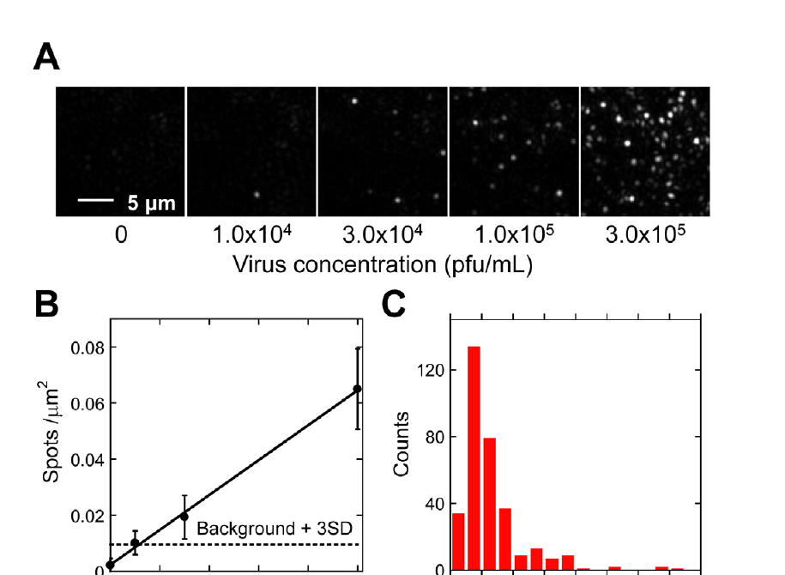
04 应用
案例 1｜无标记流感病毒：亮点计数 → 浓度
对象
约 100 nm 流感病毒颗粒
方法
物镜型 TIR 暗场，压低体相背景
论文数据
报告检出限 1.2 × 10⁴ PFU/mL
注意：PFU/mL 表示感染性滴度；亮点数不应简单等同于病毒总颗粒数
Enoki et al., PLOS ONE 7(11):e49208 (2012), CC BY；doi:10.1371/journal.pone.0049208
12
Notes:
讲这张数据图时强调‘可定量’来自标定曲线，而不是仅凭亮点漂亮。论文的1.2×10^4 PFU/mL是按背景加3倍标准差外推的检出限；PFU是感染性单位，不等于颗粒总数。
来源与图片：
- Enoki et al. (2012), doi:10.1371/journal.pone.0049208

Slide 13
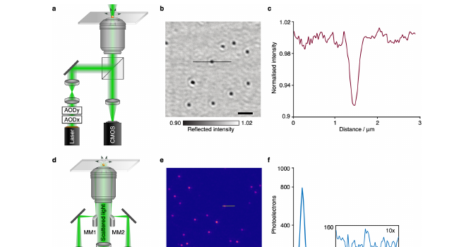
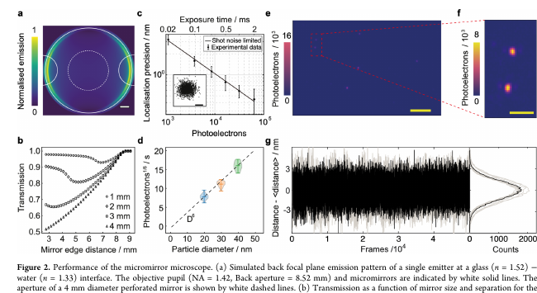
04 应用
案例 2｜单颗粒追踪：暗场亮点 → 纳米轨迹
这些数值是在特定光功率、曝光与拟合条件下得到的；“4 nm”是定位分布，不是成像分辨率。
20 nm AuNPs
6 μs exposure
~4 nm 定位分布直径
Meng et al., ACS Photonics 8, 3111–3118 (2021), Figs. 1–2；doi:10.1021/acsphotonics.1c01268
13
Notes:
先指出传统TIR要把照明耦合进高NA物镜，背景和视场受限。作者用两块微镜把入射和收集分开。20 nm金颗粒可在6微秒曝光下追踪；4 nm指位置波动形成的定位分布直径，不等于物镜的4 nm分辨率。
来源与图片：
- Meng et al. (2021), doi:10.1021/acsphotonics.1c01268

Slide 14
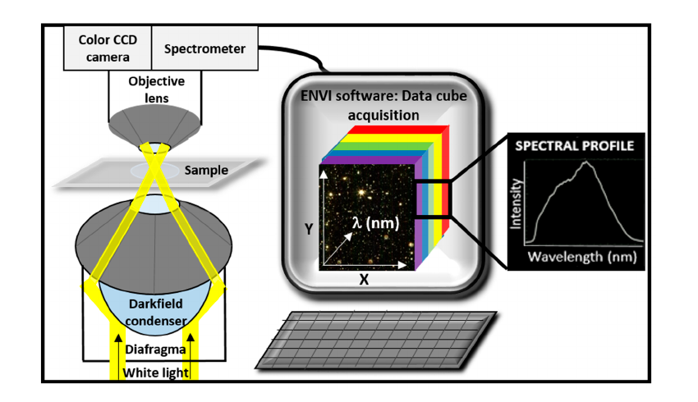
04 应用
案例 3｜高光谱暗场：从“亮不亮”到“散射谱是什么”
空间图像
定位颗粒或细胞区域
光谱维度
读取每个像素的散射谱
模型/标定
关联尺寸、聚集与环境变化
测到的是“系统响应过滤后的相对散射谱”，定量前要校正灯谱、暗计数与基底。
Zamora-Perez et al., Materials 11, 243 (2018), CC BY；doi:10.3390/ma11020243
14
Notes:
高光谱暗场的价值是把二维图片扩展成x-y-λ数据立方体。颜色可与等离激元共振、聚集或局部折射率相关，但不是物体的‘真实颜色’，且必须做系统响应校正。
来源与图片：
- Zamora-Perez et al. (2018), doi:10.3390/ma11020243

Slide 15
04 应用
案例 4｜浅划痕检测：缺陷把斜入射光散射回来
为什么适合缺陷分析？
背景
完好镜面主要把光反射到物镜之外
缺陷
划痕边缘与粗糙区把光散射进相机
算法
自适应平滑 + 形态学差分分离浅划痕
论文实验：浅划痕检出率约 82%
Li et al., Chinese Optics Letters 15, 081202 (2017)；doi:10.3788/COL201715.081202
15
Notes:
这张图能把反射暗场讲得非常具体：环形斜照明照向超光滑表面，完好区镜面反射不进物镜，浅划痕把光散射回来。论文针对深度低于50 nm的浅划痕，报告约82%检出率；这是特定样本和算法条件下的结果。
来源与图片：
- Li et al. (2017), doi:10.3788/COL201715.081202
- Open PDF: https://researching.cn/ArticlePdf/m00005/2017/15/8/COL201715081202.pdf

Slide 16
04 选择
暗场不是万能：按问题选择相关技术
技术
最擅长
主要代价
适合回答
与暗场关系
暗场
弱散射可见度
缺少化学特异性
有没有颗粒/缺陷？
基线方案
相差 / DIC
透明相位结构
定量解释复杂
细胞内部轮廓？
互补
荧光
分子特异性
标记与漂白
它是谁？在哪里？
验证身份
iSCAT
极弱散射灵敏度
相位背景与条纹
更小颗粒/蛋白？
干涉增强
技术框架参考：Priest et al., Chemical Reviews 2021
16
Notes:
这页用于回答‘为什么不用别的方法’。暗场最适合无标记、弱散射、快速筛查；需要分子身份时通常结合荧光，需要极弱信号时可用干涉散射，但系统与背景模型更复杂。
来源与图片：
- Priest et al. (2021), doi:10.1021/acs.chemrev.1c00271

Slide 17
05 局限
导致效果不明的可能性
背景不黑
亮点不等于目标
风险｜灰尘、指纹、盖玻片粗糙度都会散射
风险｜非特异颗粒与气泡同样会亮
控制｜清洁 + 空白视野 + 背景扣除
控制｜对照组 + 特异性验证
亮度不等于厚度
颜色不等于真色
风险｜强度受尺寸、材料、角度和焦面共同影响
风险｜光谱受灯、物镜NA和相机响应过滤
控制｜标定曲线 + 固定几何
控制｜白板/暗场校正 + 光谱响应校准
实验控制建议综合：Davidson 2002；Olson 2015；Zamora-Perez 2018
17
Notes:
如果汇报时间紧，这页至少讲前两项。暗场把所有散射体都变亮，因此清洁和对照不是附属操作，而是暗场成像质量的一部分。定量强度或颜色时还要固定照明、焦面、曝光并做校正。
来源与图片：
- Davidson & Abramowitz (2002), https://www.microscopyu.com/pdfs/Davidson_and_Abramowitz_2002.pdf
- Olson et al. (2015), doi:10.1039/C4CS00131A
- Zamora-Perez et al. (2018), doi:10.3390/ma11020243

Slide 18
05 展望
有效的展望：每条路线都对应一个瓶颈和指标
背景仍高
更窄的照明体积：TIR、光片、偏振抑制
评价指标：SBR / 检出限
缺少身份
光谱、抗体或多模态联合
评价指标：分类准确率 / 特异性
速度不足
高亮度光源 + 高速相机 + 在线算法
评价指标：帧率 / 通量
定量不稳
标准样品、物理模型与不确定度报告
评价指标：重复性 / 误差
判断“前沿”是否有效：能否把瓶颈转化为可验证的指标，而不是只增加系统复杂度。
18
Notes:
避免空泛地说‘智能化、集成化、产业化’。每条展望都必须回答：现有瓶颈是什么、技术路线是什么、用什么指标验证进步。课堂上可重点讲‘从可见到可定量’。
来源与图片：
- Priest et al. (2021), doi:10.1021/acs.chemrev.1c00271
- Li et al. (2025), doi:10.1021/acsami.5c17222

Slide 19
06 总结
带走三句话
暗场的本质
01
不是把灯调暗，而是让直射光绕开物镜。
暗场的价值
02
提升弱散射目标的对比度、检出与追踪能力。
暗场的边界
03
看见不等于分辨；定量必须依赖校正、标定和对照。
从星空到显微镜：真正重要的不是让目标更亮，而是让背景更安静。
19
Notes:
结尾回扣第2页。可以停顿后说：暗场最值得记住的设计思想，是先控制背景，再谈信号。随后感谢听众，并把第20页留作答疑时的文献入口。

Slide 20
参考文献
核心文献与素材出处
基础与综述
应用与前沿
1 Davidson & Abramowitz. Optical Microscopy (2002).
2 Siedentopf & Zsigmondy. Ann. Phys. 315, 1–39 (1902).
3 Zsigmondy. Properties of Colloids, Nobel Lecture (1926).
4 Olson et al. Chem. Soc. Rev. 44, 40–57 (2015).
5 Priest et al. Chem. Rev. 121, 11937–11970 (2021).
6 Enoki et al. PLOS ONE 7, e49208 (2012).
7 Meng et al. ACS Photonics 8, 3111–3118 (2021).
8 Zamora-Perez et al. Materials 11, 243 (2018).
9 Li et al. Chinese Optics Letters 15, 081202 (2017).
10 Li et al. ACS Appl. Mater. Interfaces 17, 64027–64047 (2025).
文件夹与PPT原件已完整传入Github仓库：https://github.com/Shjdness?tab=repositories
完整 DOI、PDF、本地图片授权说明与论文原文均已整理在 A资料区；模板来源见 B工作区/模板。
课堂展示请保留图下注明；公开发布前再次核对非开放获取图片许可
20
Notes:
参考文献页不必逐条念。答疑时可根据问题跳回对应案例。PLOS ONE与Materials为开放获取来源；其他图用于课堂演示时仍保留完整出处，若公开上传需再次核对许可。
来源与图片：
- Local bibliography: A资料区/00_导读与索引/references.bib
- Template: https://github.com/scifig-ai/scientific-poster-and-presentation-templates

